Slide 1
BeeGo!
Планирование выездных бригад
Контрольная смена 17.08.2026
Notes:
Источник: README.md. Тезисы основаны на README.md и документации проекта.

Slide 2
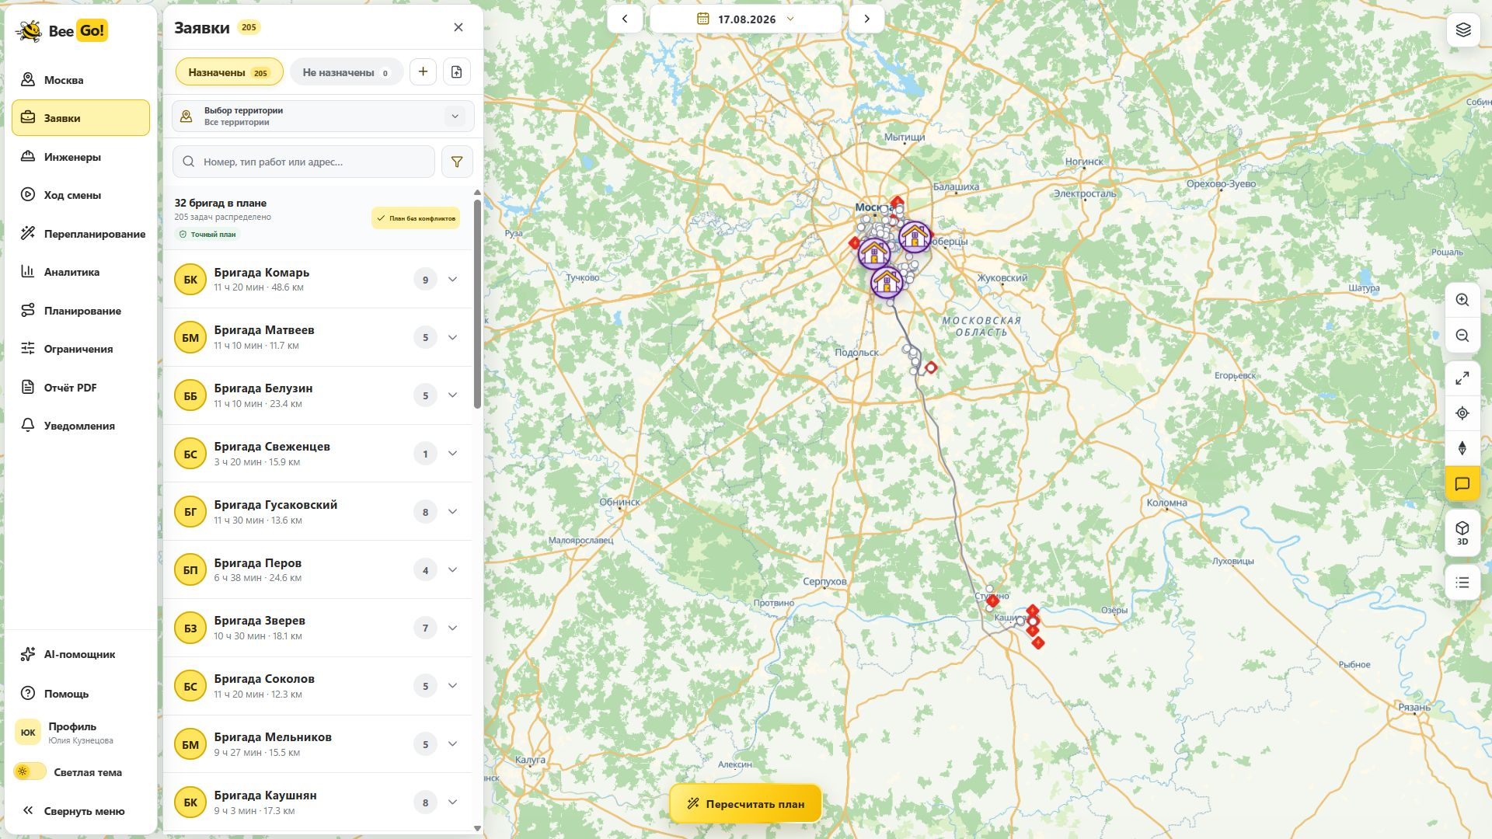
Рабочее пространство
Карта связывает заявки, бригады и маршруты
Notes:
Источник: docs/assets/desktop-overview.jpg. Тезисы основаны на README.md и документации проекта.

Slide 3
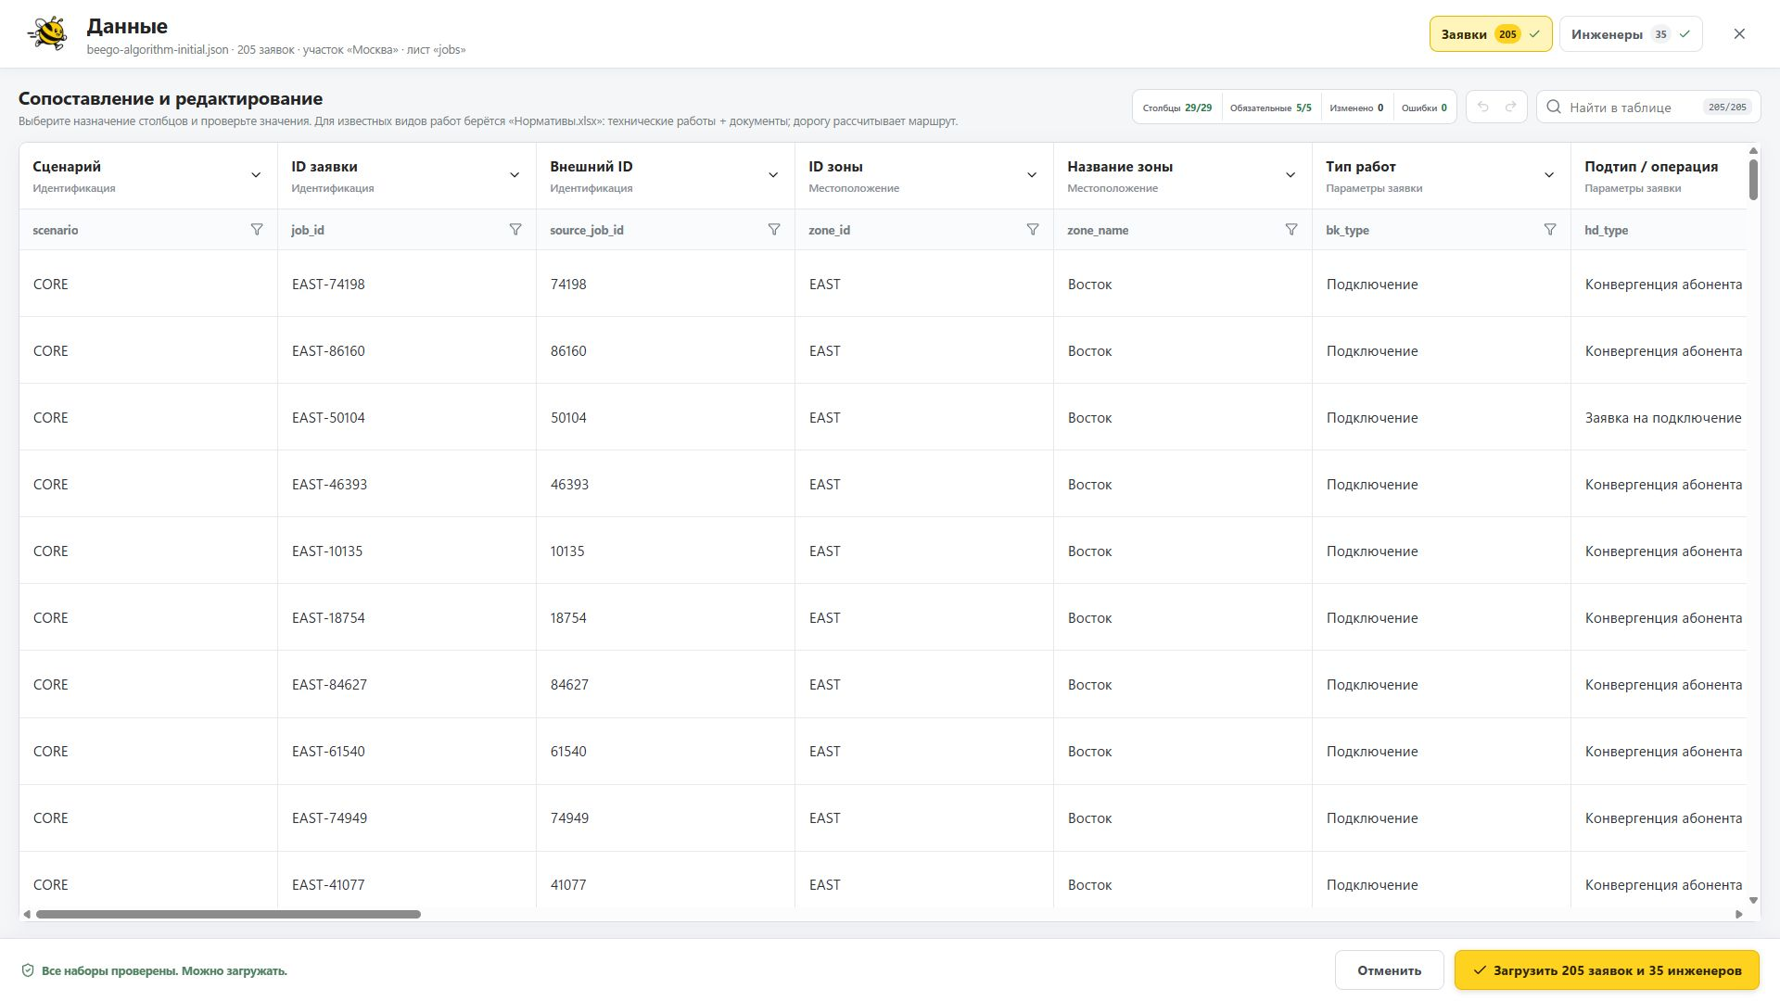
Заявки и адреса
Импорт с проверкой полей до расчёта
Ручная заявка: поиск адреса или точка на карте
Ошибки видны до загрузки
Notes:
Источник: docs/assets/desktop-import-review.jpg. Тезисы основаны на README.md и документации проекта.

Slide 4
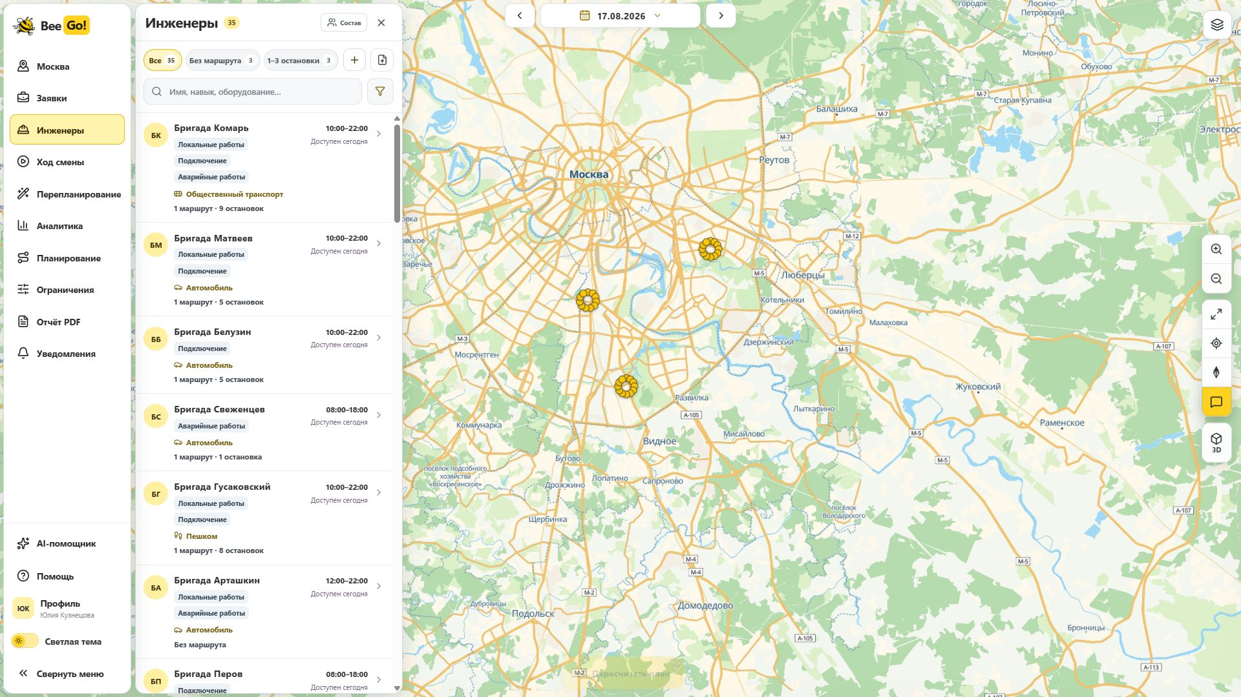
Инженеры
Навык, зона, транспорт и оснащение
Состав смены и доступный резерв
Причина исключения бригады видна оператору
Notes:
Источник: docs/assets/desktop-engineers.jpg. Тезисы основаны на README.md и документации проекта.

Slide 5
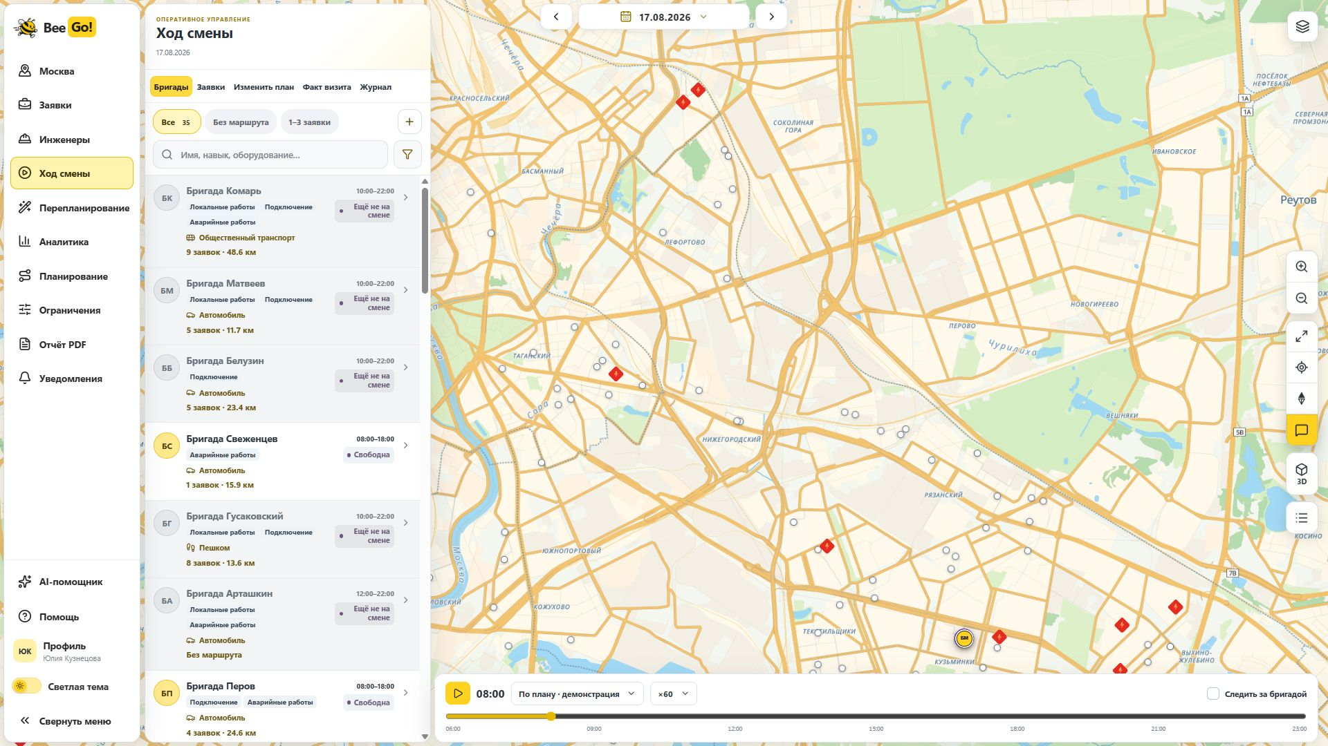
Ход смены
Маршруты и временная шкала
Фактические отметки визитов
Журнал событий и версий
Notes:
Источник: docs/assets/desktop-shift.jpg. Тезисы основаны на README.md и документации проекта.

Slide 6
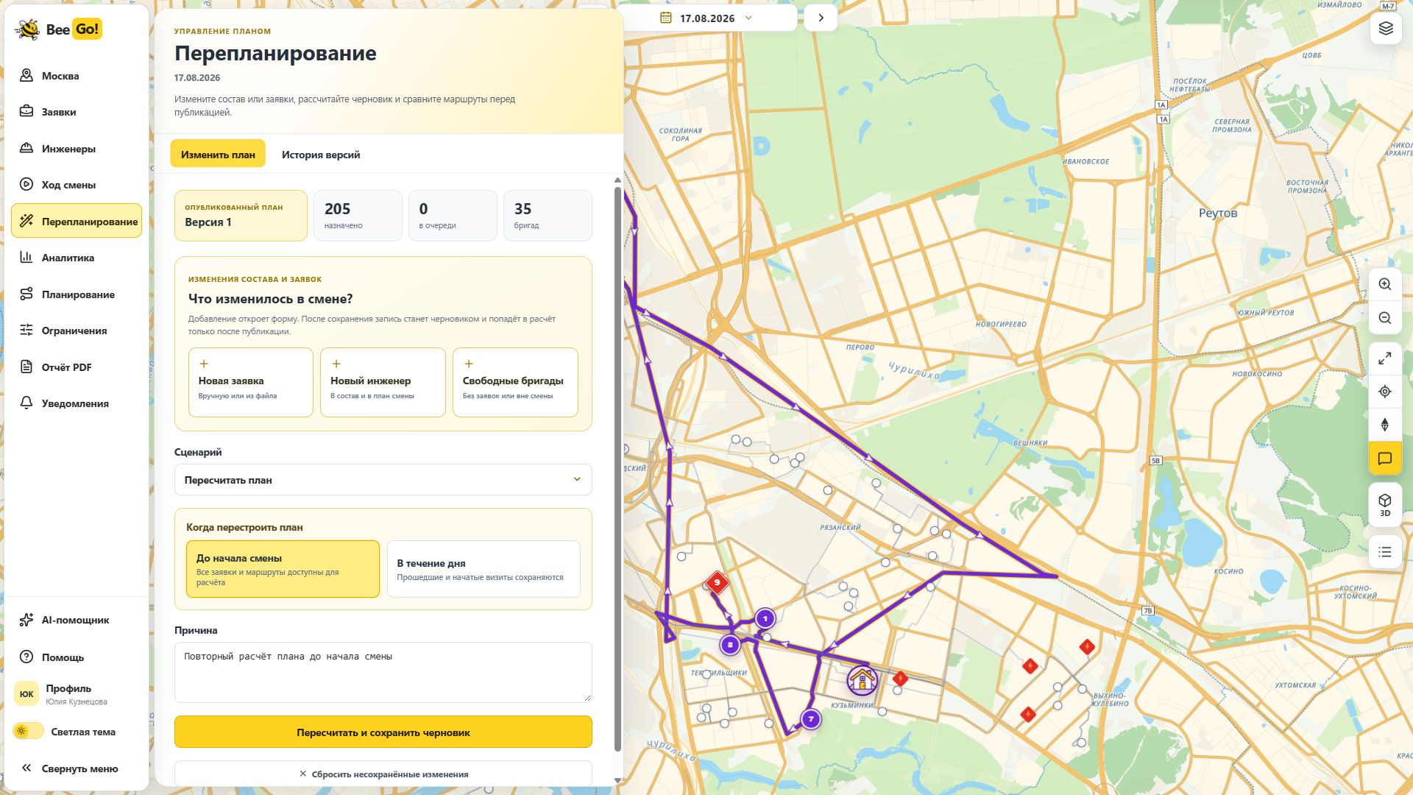
Перепланирование в интерфейсе
Событие создаёт черновик
Меняется будущая часть дня
Диспетчер проверяет и публикует новую версию
Notes:
Источник: docs/assets/desktop-replanning.jpg. Тезисы основаны на README.md и документации проекта.

Slide 7
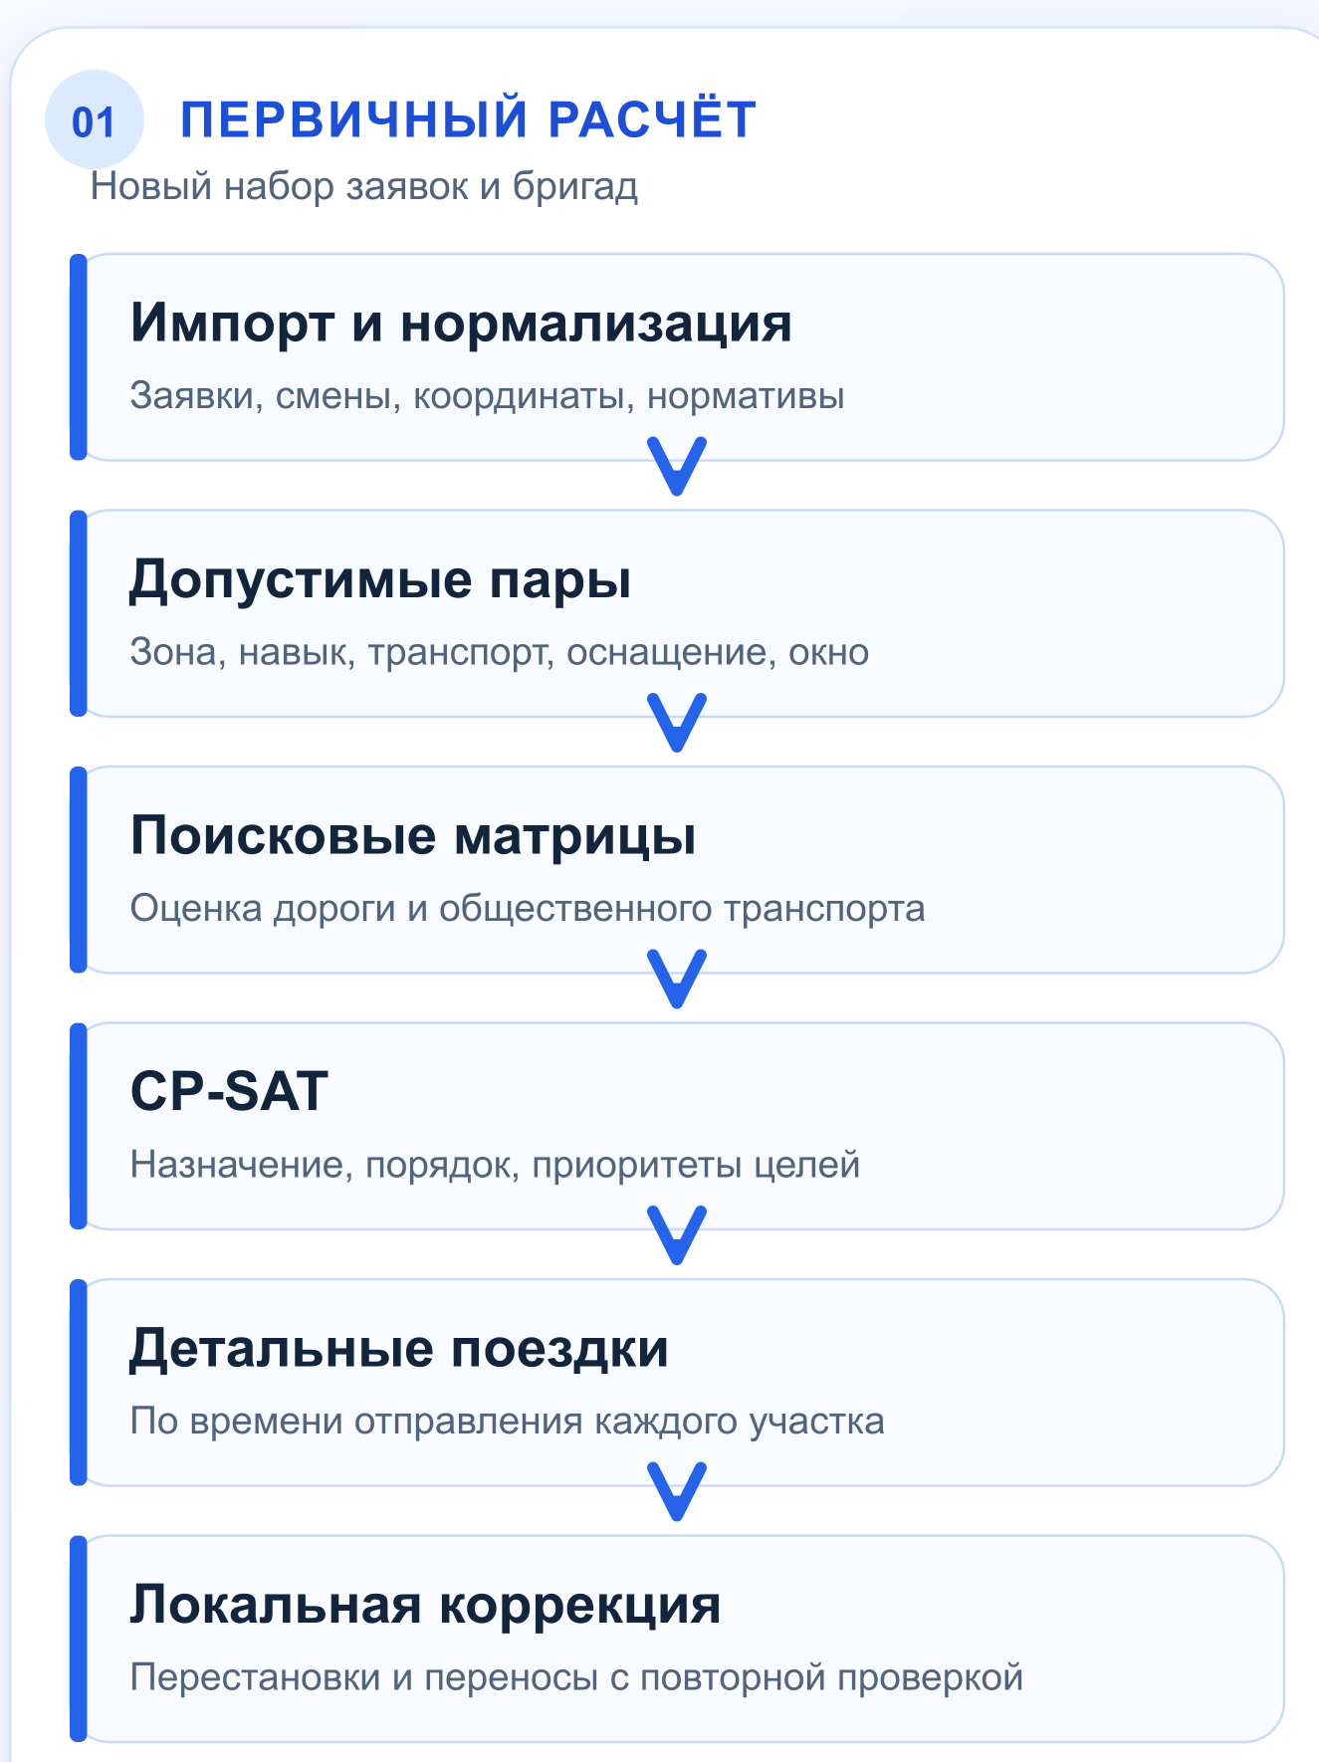
Алгоритм первичного расчёта
Сначала исключаем недопустимые назначения
CP-SAT выбирает бригаду и порядок визитов
Точные поездки и независимая проверка
Notes:
Источник: docs/assets/algorithm-flow.svg, левая ветка. Тезисы основаны на README.md и документации проекта.

Slide 8
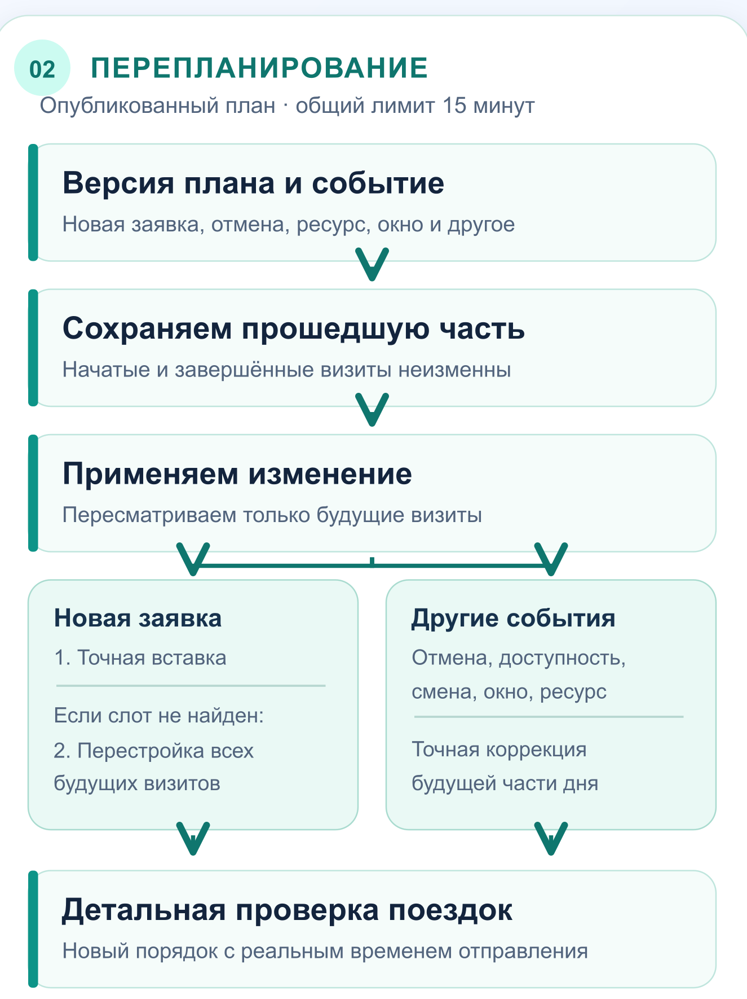
Обновление плана после события
Начатые визиты сохраняются
Новая заявка: вставка, затем перестройка
Черновик проходит тот же валидатор
Notes:
Источник: docs/assets/algorithm-flow.svg, правая ветка. Тезисы основаны на README.md и документации проекта.

Slide 9
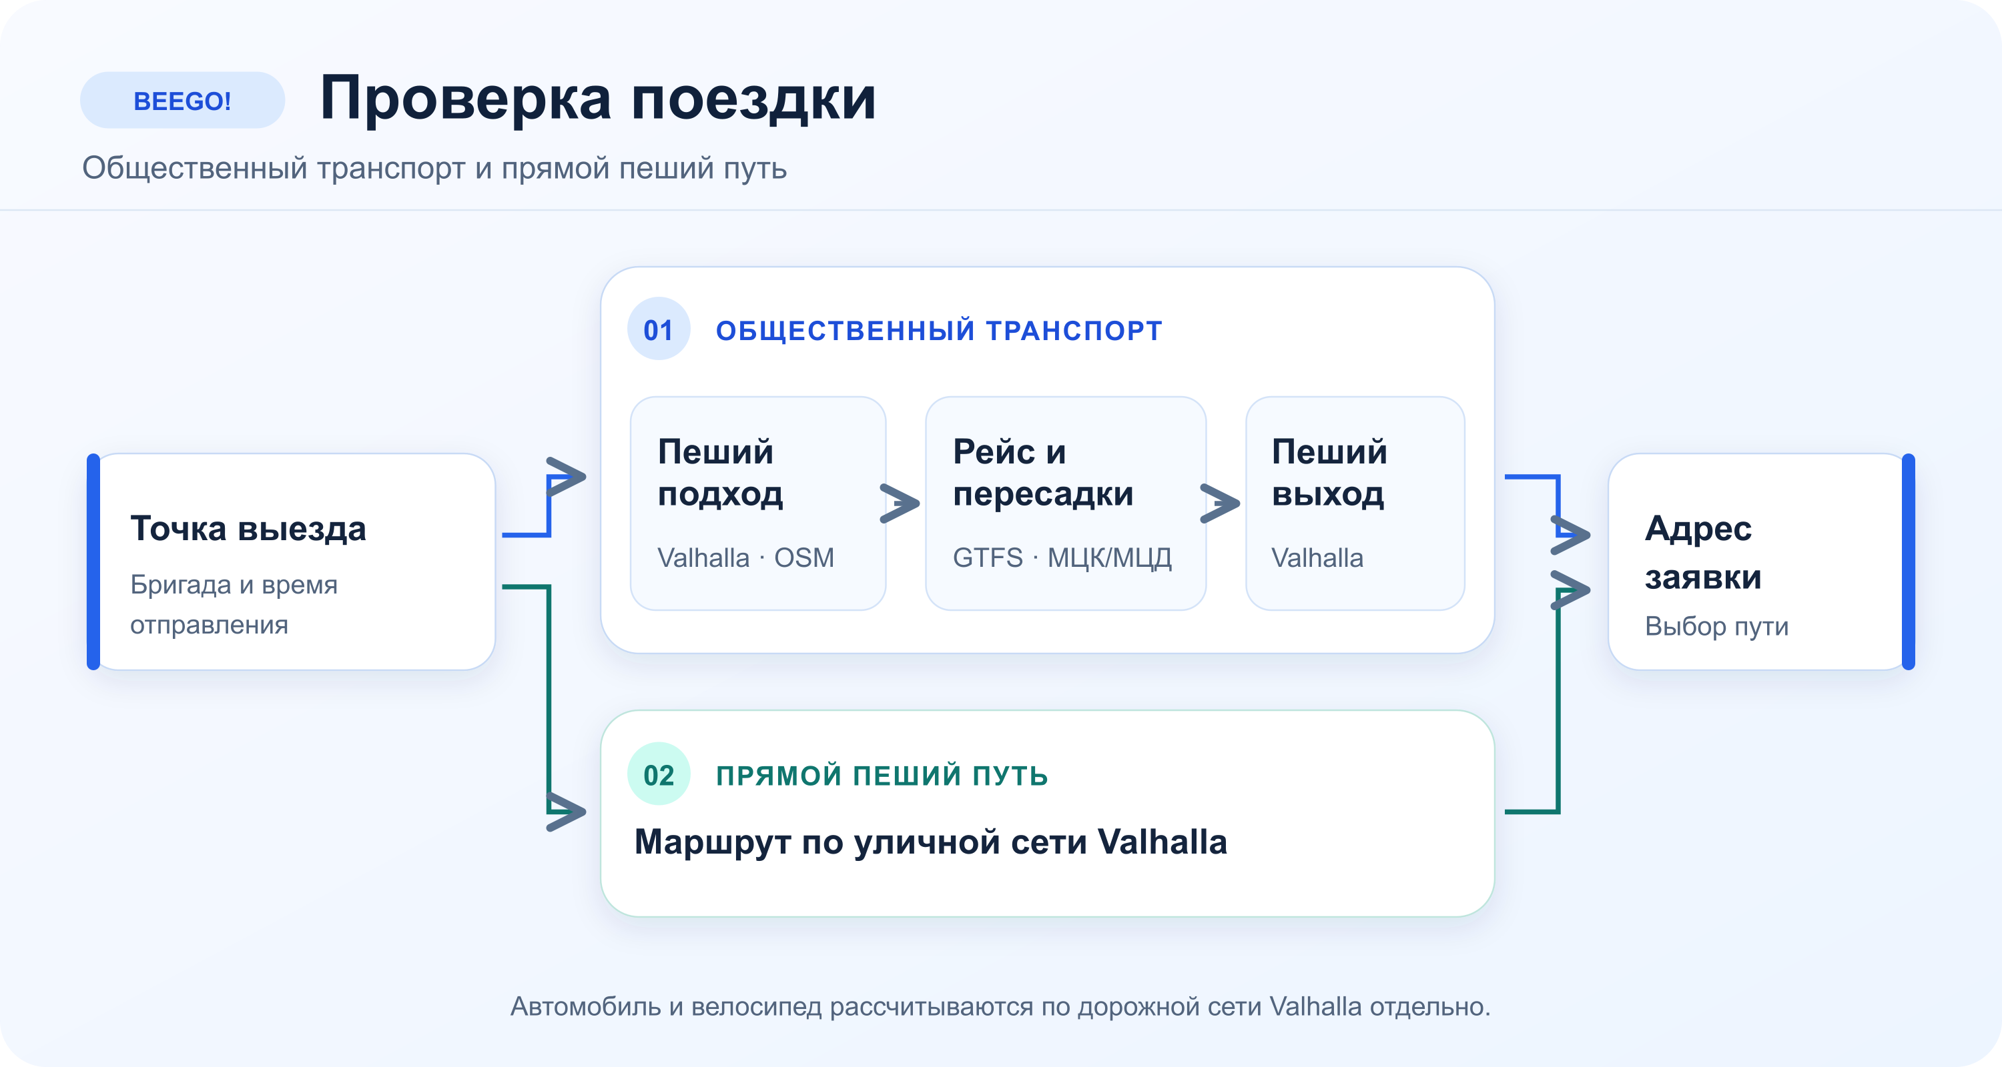
Notes:
Источник: docs/assets/transit-routing.svg. Тезисы основаны на README.md и документации проекта.

Slide 10
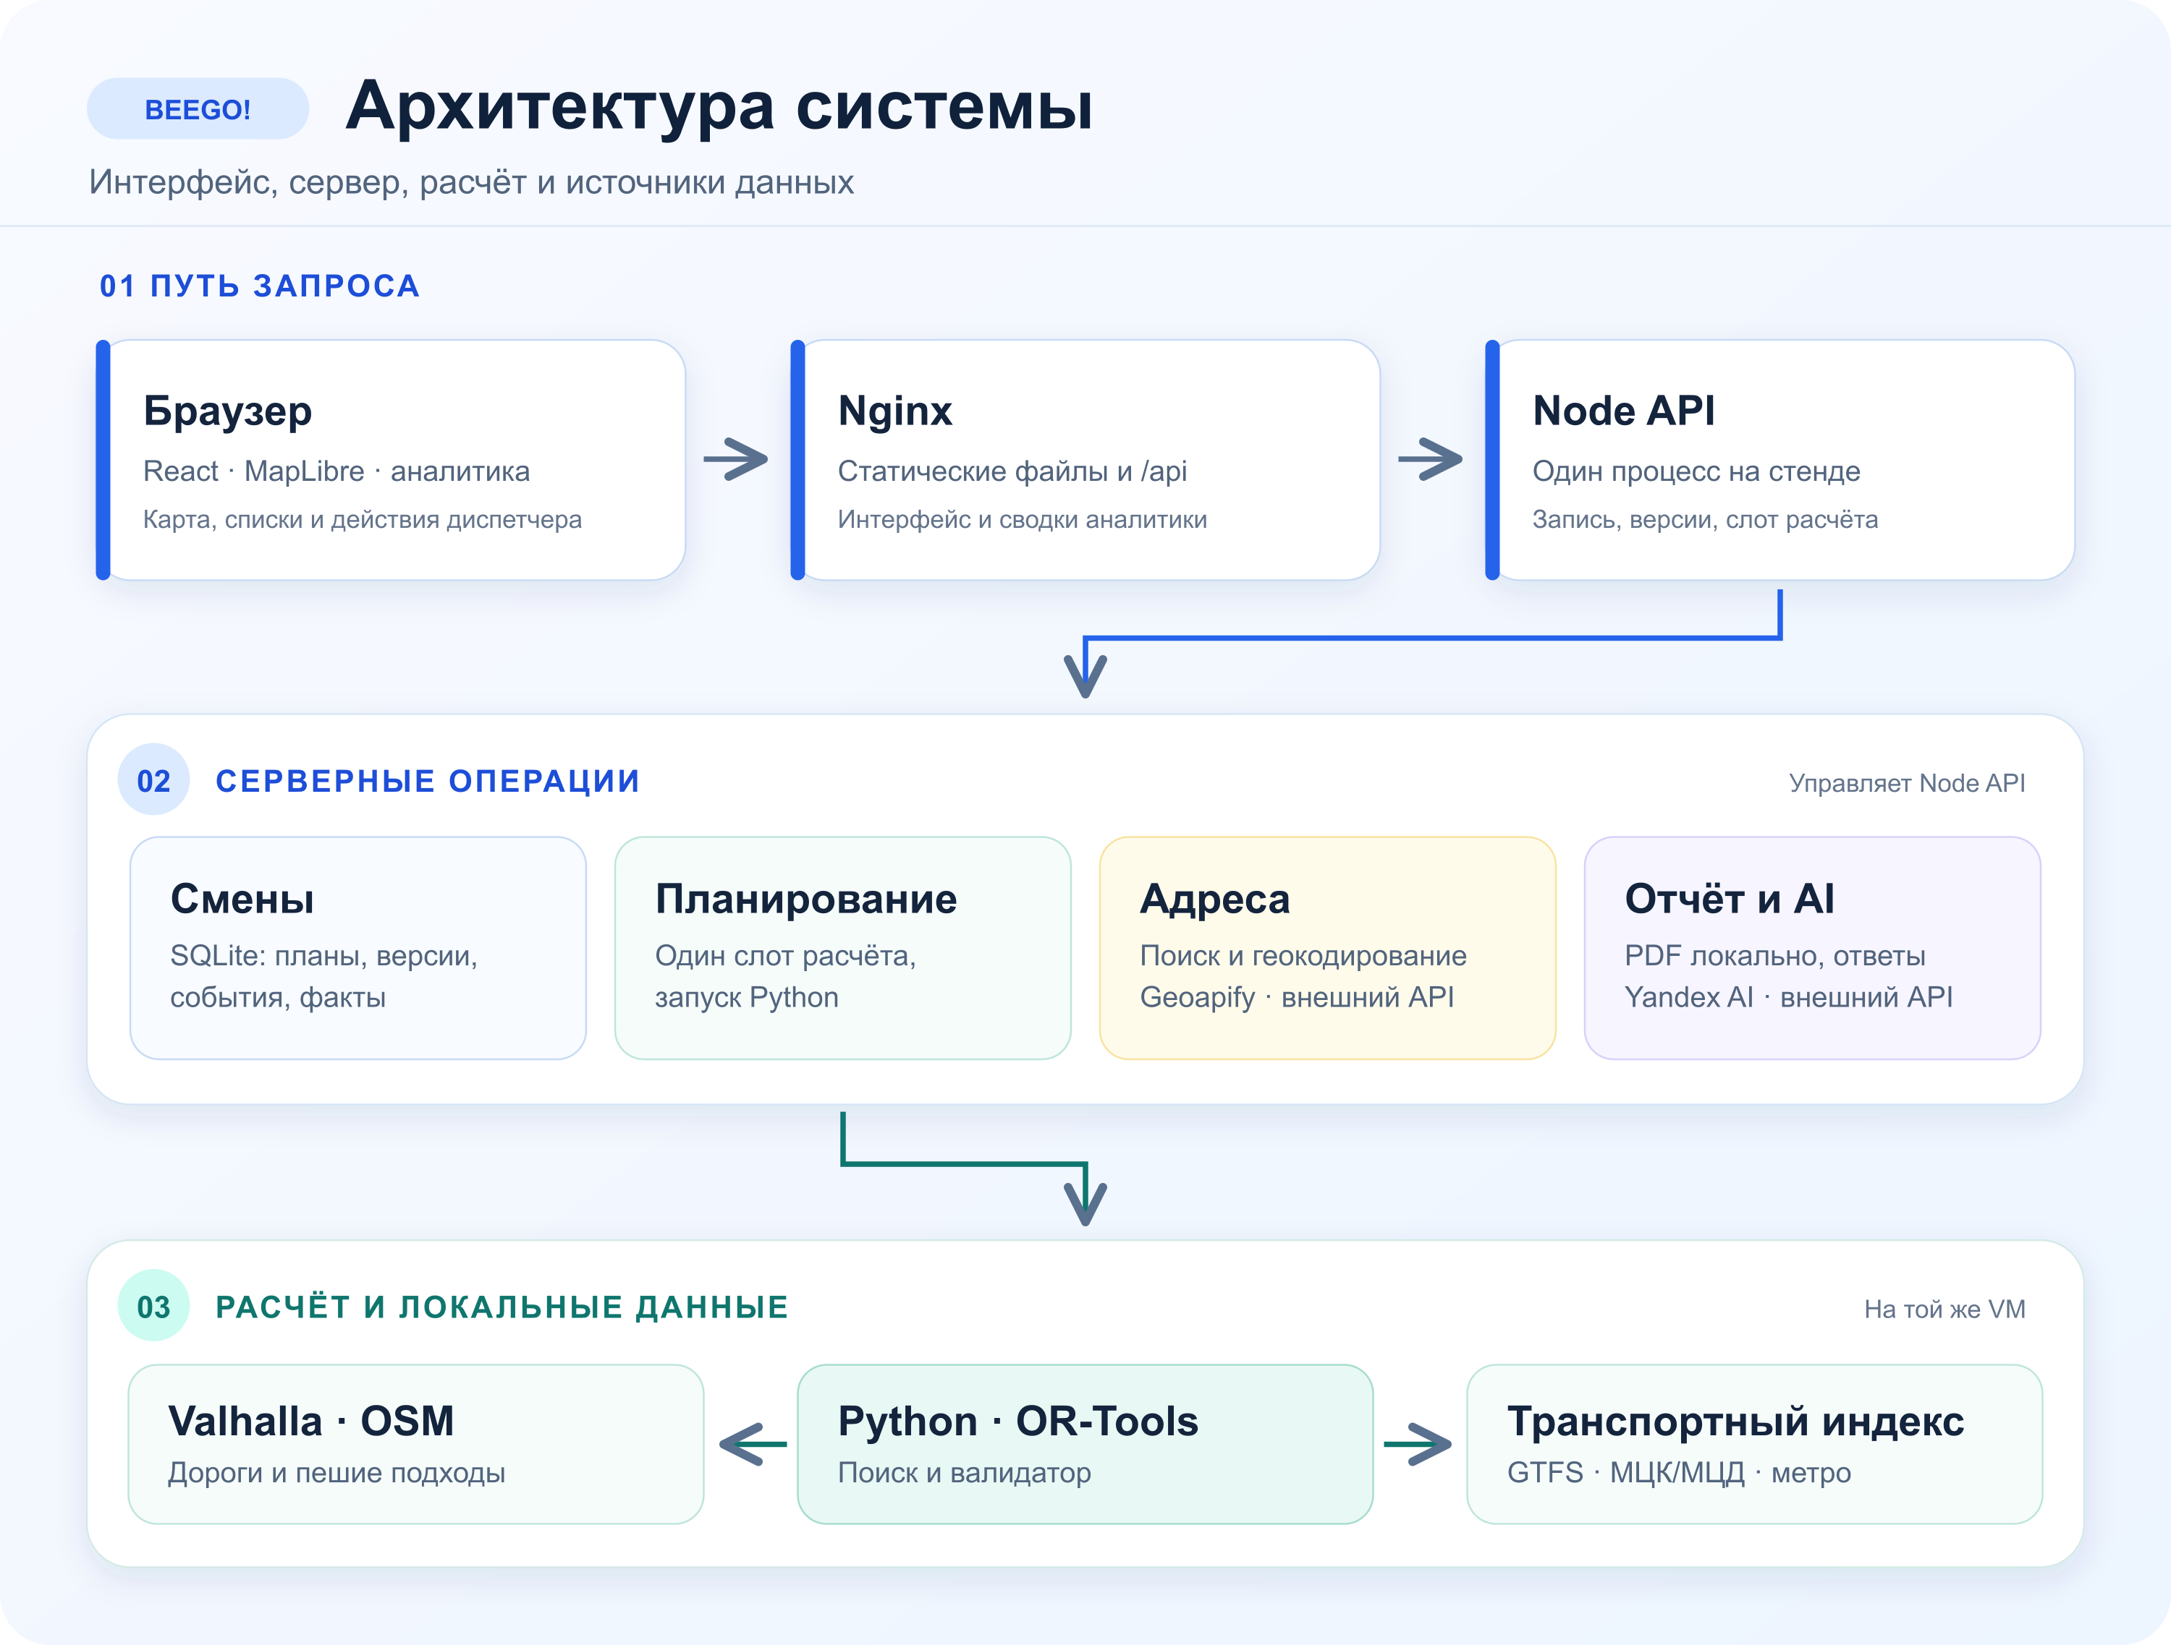
Notes:
Источник: docs/assets/system-architecture.svg. Тезисы основаны на README.md и документации проекта.

Slide 11
Контрольная смена 17.08.2026
205 / 205
21 / 21
заявок назначено
аварийных заявок
32 / 35
1 255,2 км
бригад задействовано
суммарный маршрут · очередь 0
Notes:
Источник: README.md, раздел 06 «Аналитика», сохранённый план 17.08.2026. Тезисы основаны на README.md и документации проекта.

Slide 12
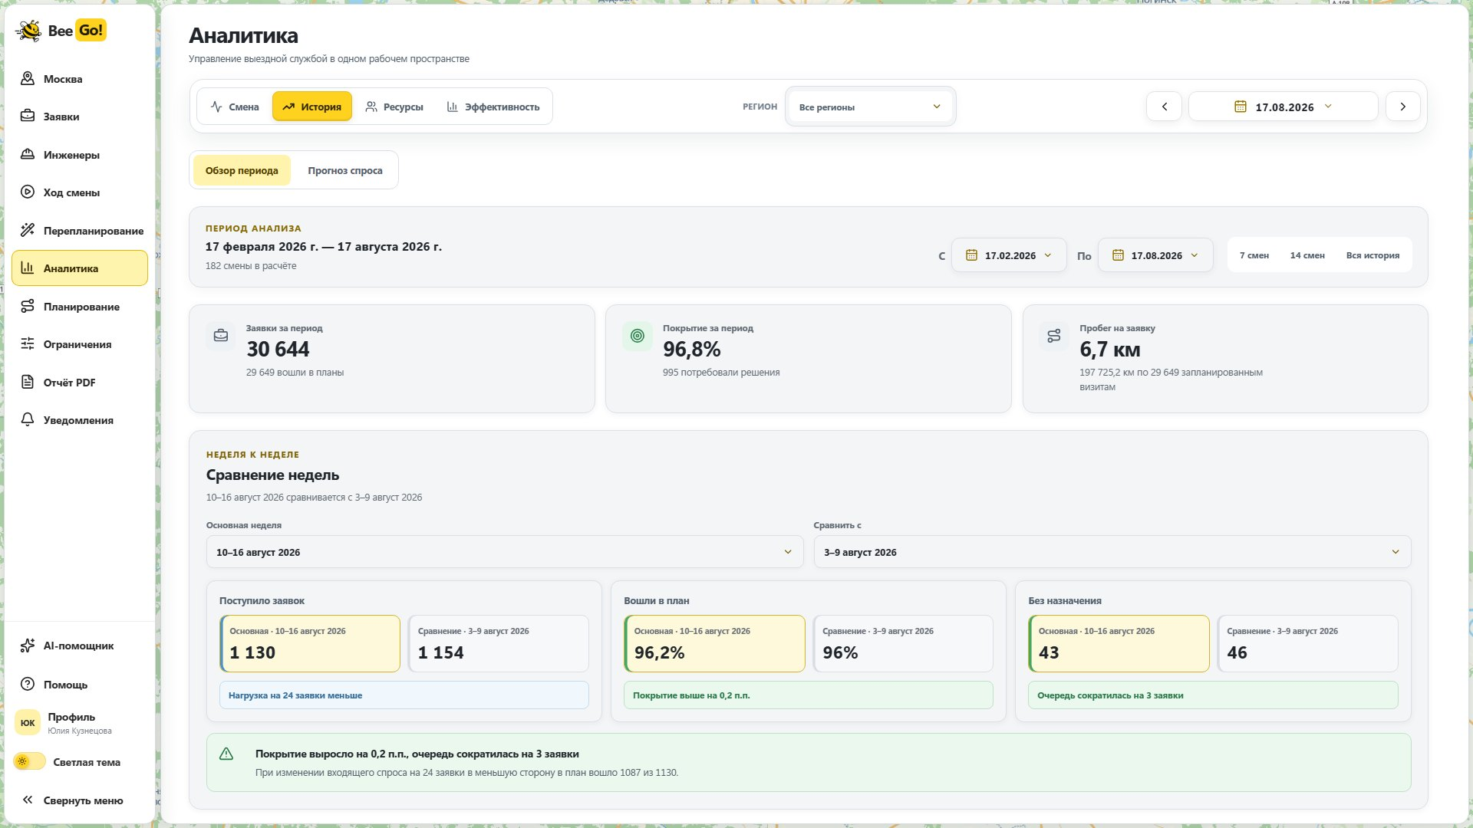
Аналитика: смена и история
Смена: покрытие, очередь, ресурсы
История: 182 расчётных дня
Система объясняет повторяющиеся дефициты
Notes:
Источник: docs/assets/desktop-analytics-history.jpg. Тезисы основаны на README.md и документации проекта.

Slide 13
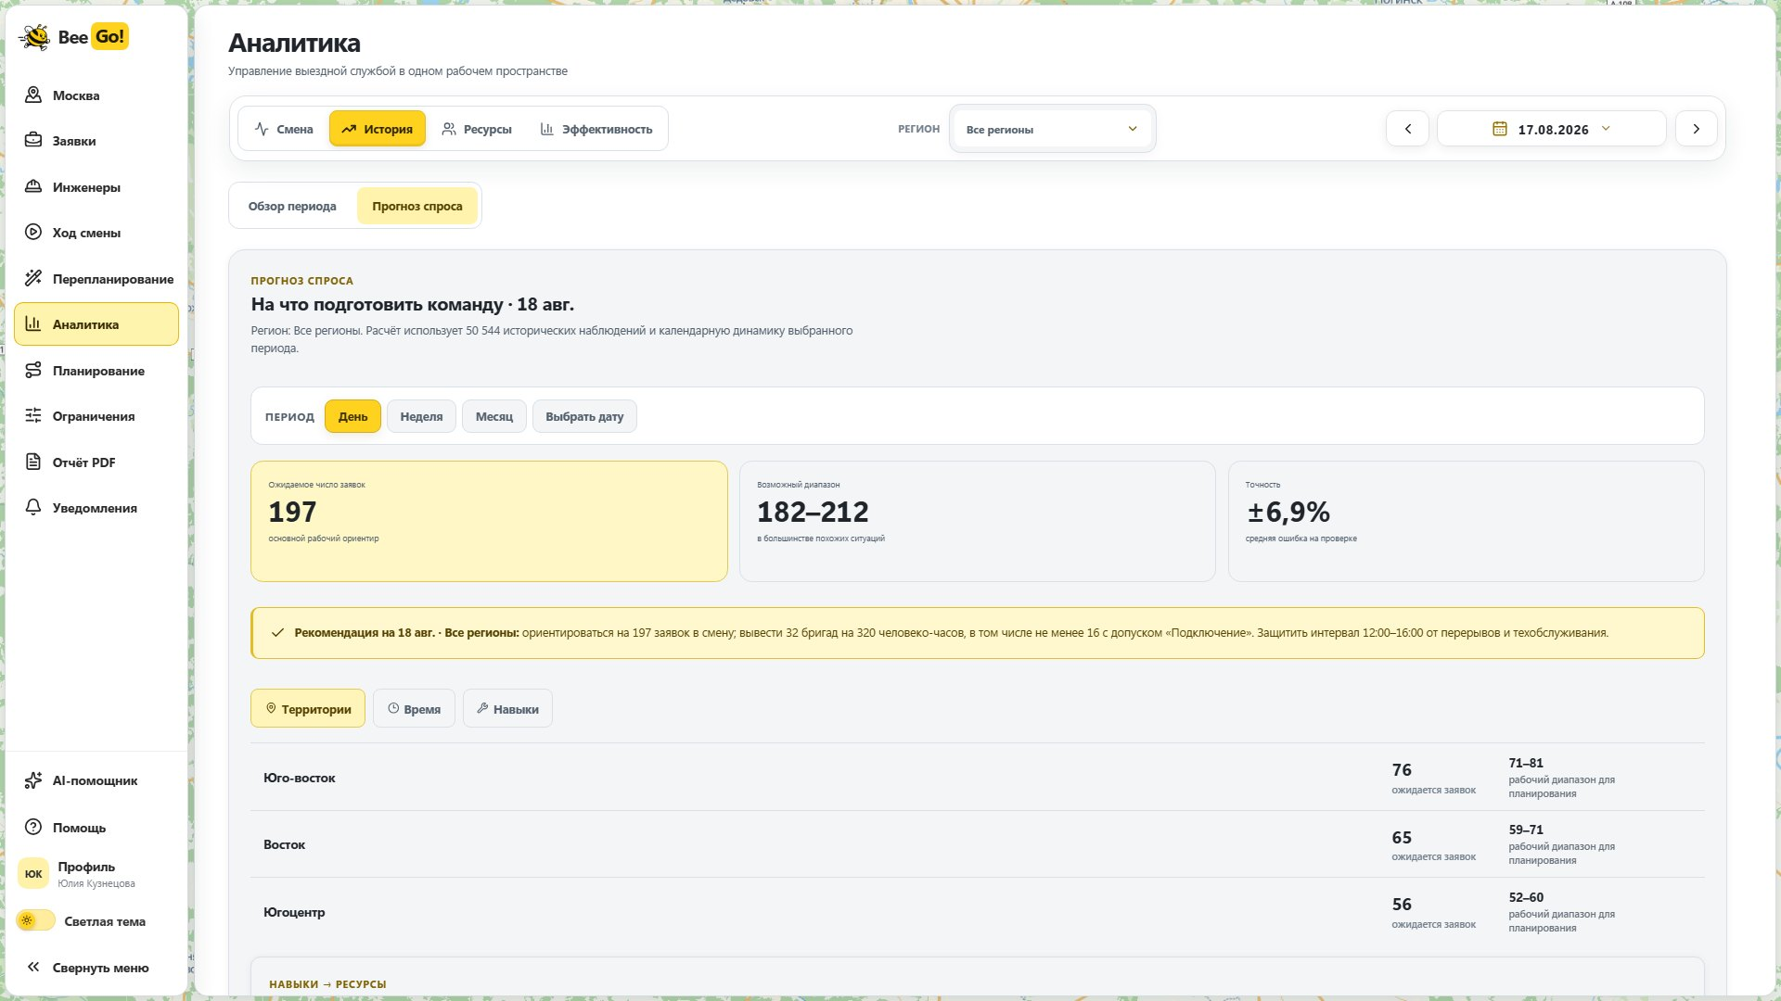
Аналитика: прогноз
На 18 августа: 197 заявок
Диапазон 182–212
Спрос по зонам, времени и навыкам
Notes:
Источник: docs/assets/desktop-analytics-forecast.jpg. Тезисы основаны на README.md и документации проекта.

Slide 14
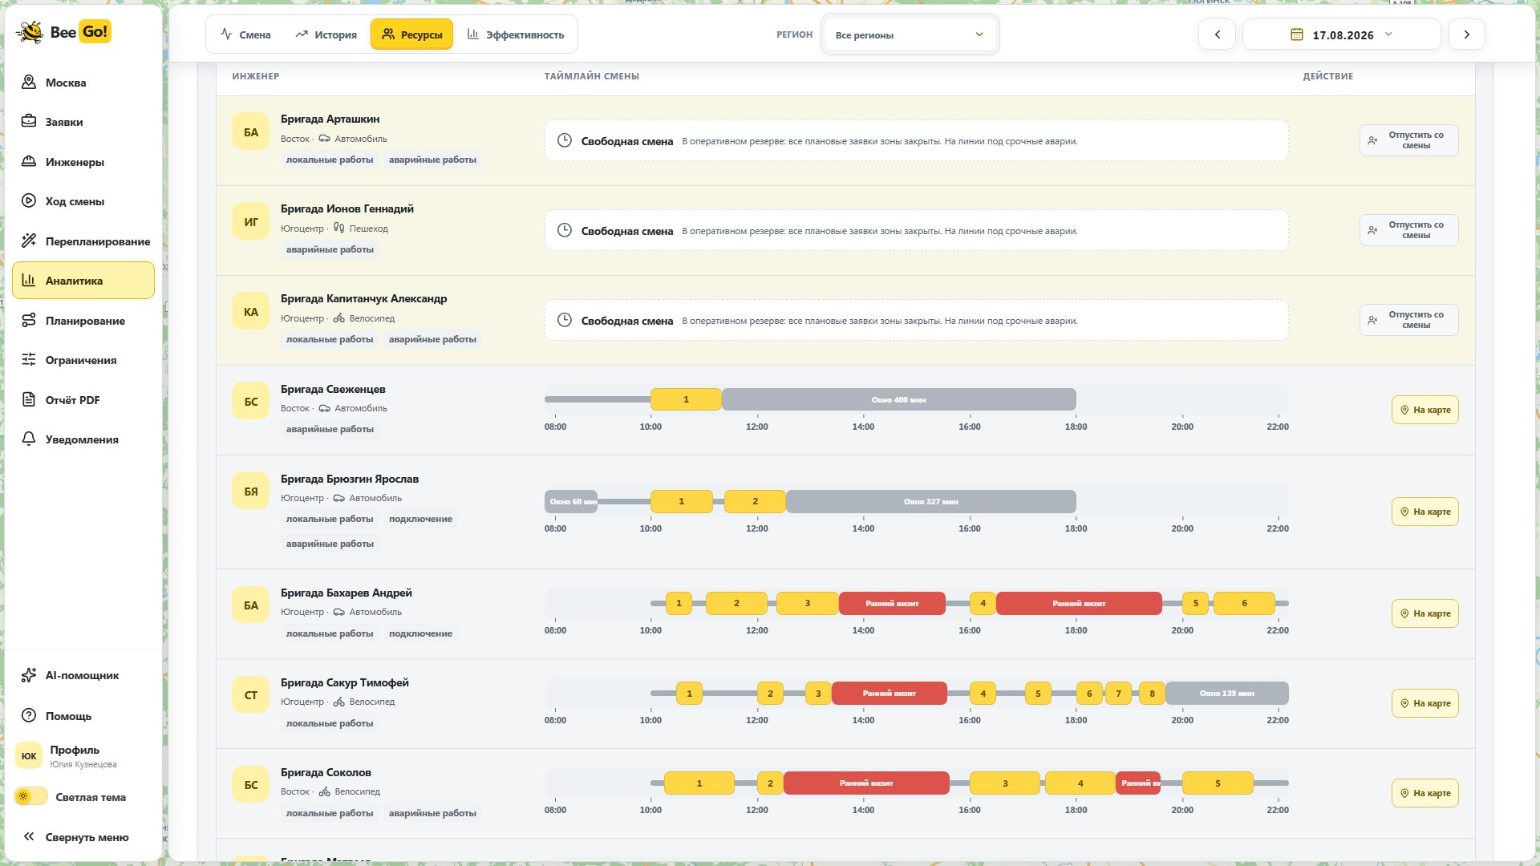
Аналитика: ресурсы
Загрузка и резерв по бригадам
Работы и свободные интервалы на шкале
Причины простоя и подсказки диспетчеру
Notes:
Источник: docs/assets/desktop-analytics-gantt.jpg. Тезисы основаны на README.md и документации проекта.

Slide 15
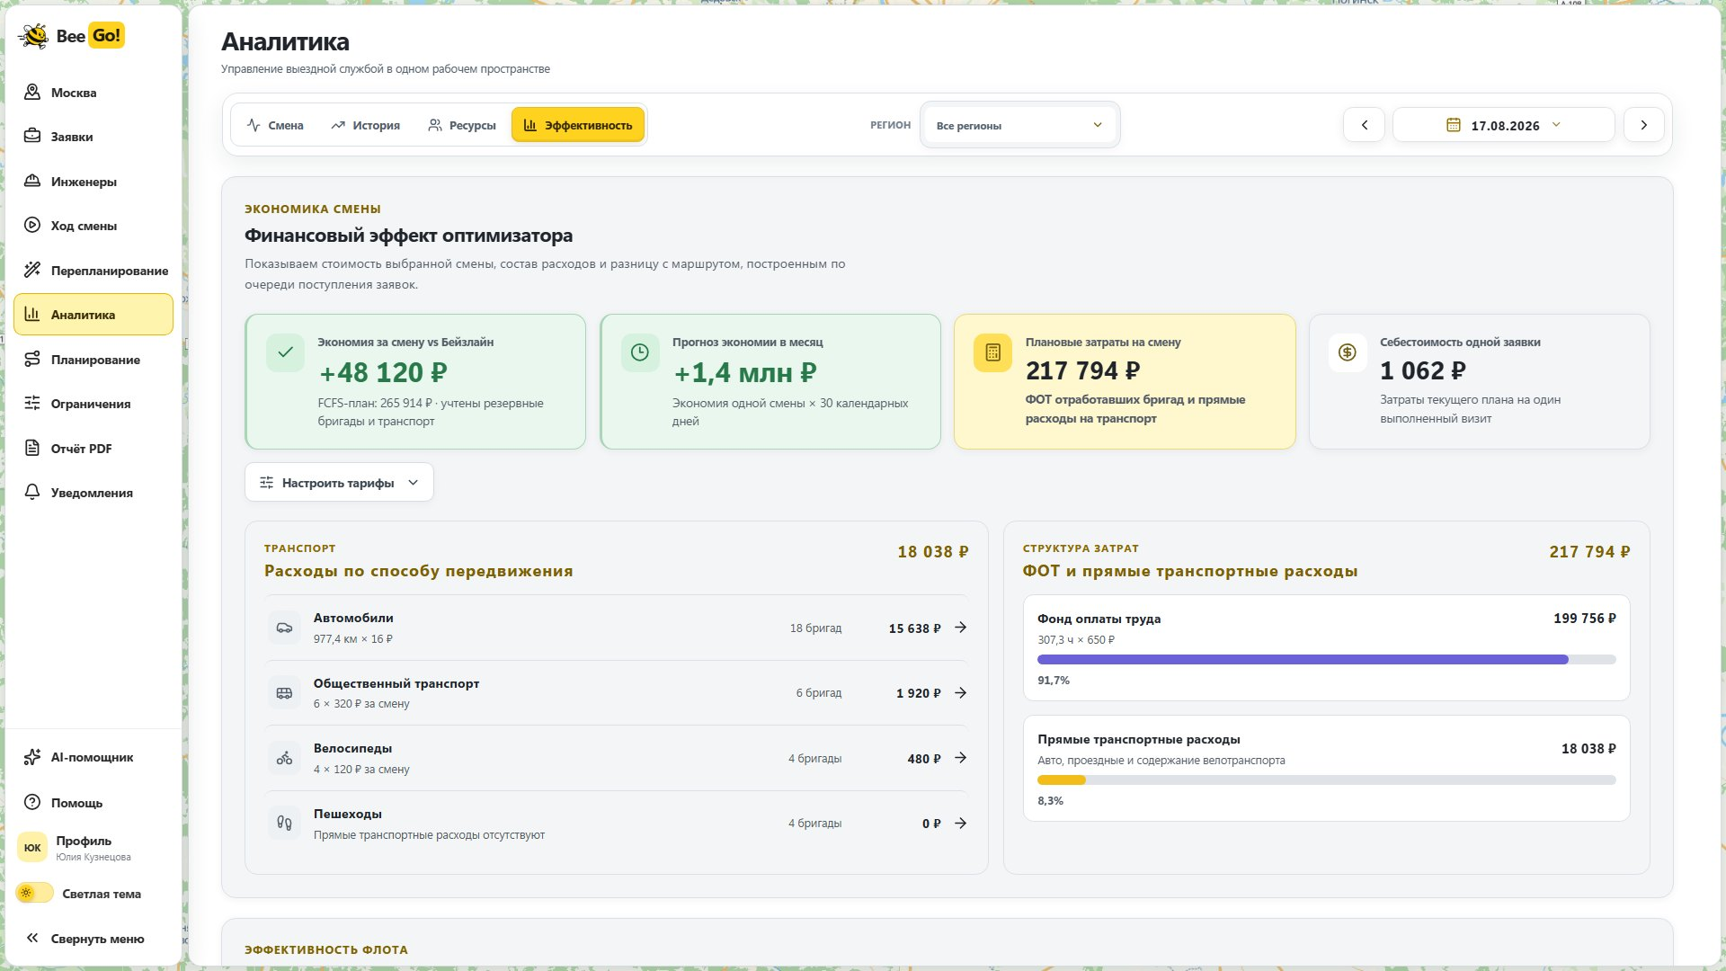
Аналитика: эффективность
Стоимость по заданным тарифам
ФОТ и транспорт по видам
Объяснения длинных маршрутов
Notes:
Источник: docs/assets/desktop-analytics-efficiency.jpg. Тезисы основаны на README.md и документации проекта.

Slide 16
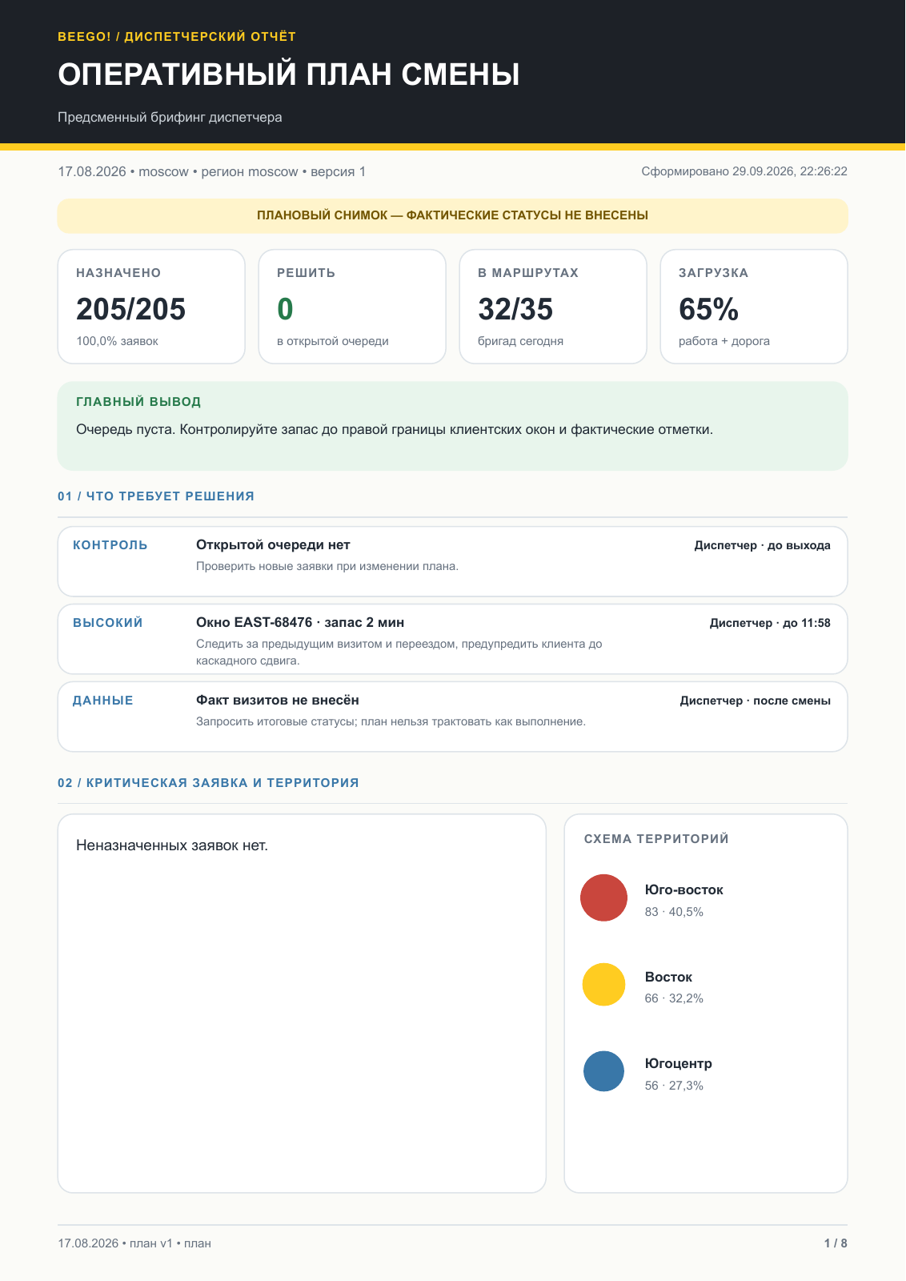
Отчёт PDF
Из сохранённой версии смены
Итог, маршруты, события и факты
Каждый выпуск остаётся в архиве
Notes:
Источник: docs/assets/beego-report-2026-08-17.pdf. Тезисы основаны на README.md и документации проекта.

Slide 17
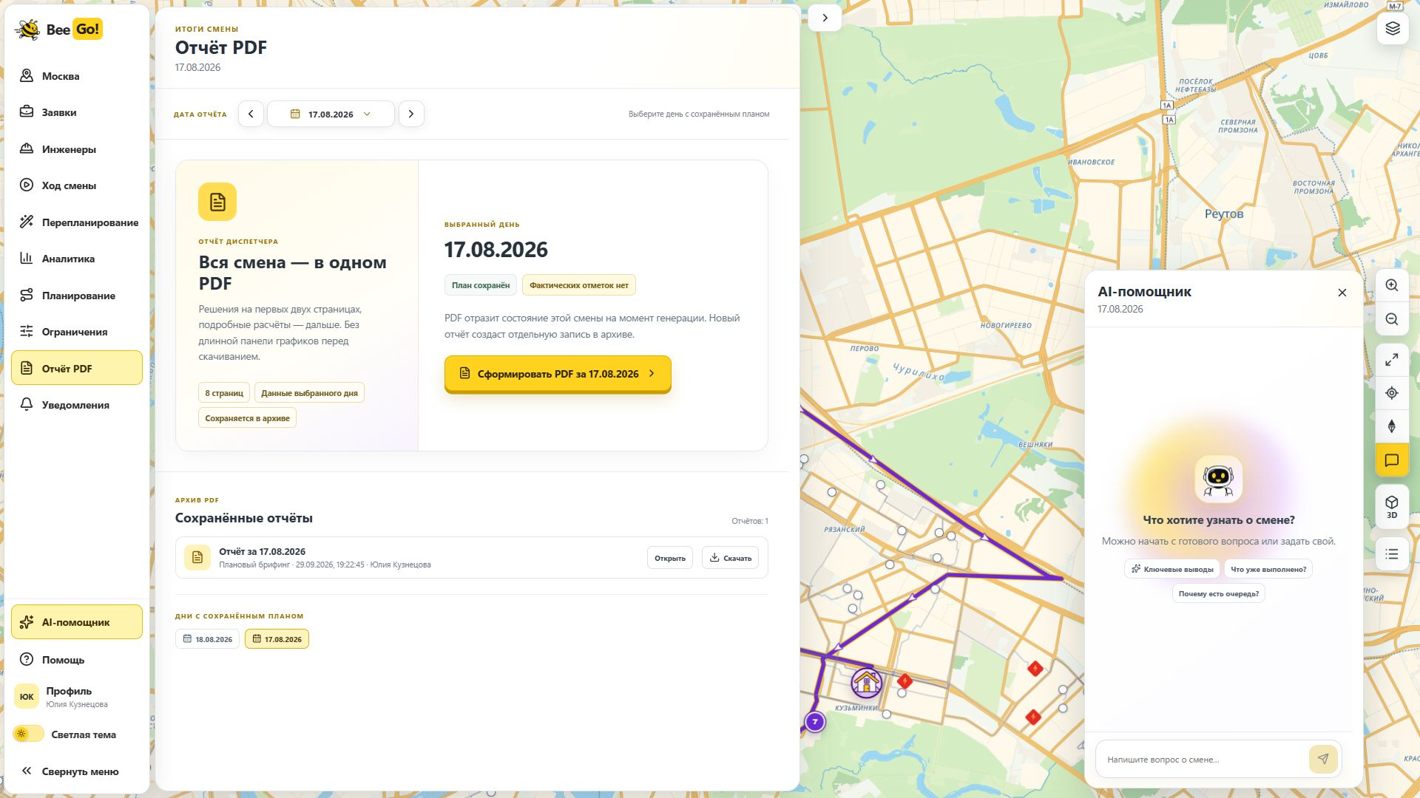
Помощник и дополнительные функции
AI поясняет данные смены по запросу
Уведомления и справка помогают в работе
Поиск адресов и настройки карты
Notes:
Источник: docs/assets/desktop-assistant.jpg. Тезисы основаны на README.md и документации проекта.

